Slide 1

莱城华人基督教会
2026年培灵会
*教会的异象和需求：建立小组长、推动小组建立与复兴，以及通过小组传福音
讲员: 孙伟中牧师, 3/27-29/2026

Slide 2

主題和時間表
- Fri 3/27 7PM: 题目：创造的奥秘, 经文：创世记第一章
- Sat 3/28 4PM: 建造健康的小组：同工训练与团契架构（一）
- Sat 3/28 7PM: 建造健康的小组：同工训练与团契架构（二）
- Sun 3/29 10AM: 题目： 传福音的典范（约翰福音 4:1–26）

Slide 3
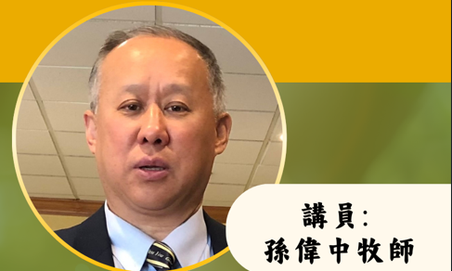

Bio: 孙伟中牧师
孙伟中牧师生于中国大陆，毕业于中国科学院，曾在美国政府工作多年，2000年而信主，并在芝加哥基督徒大会中蒙主呼召；2015年毕业于正道福音神学院，取得道学硕士（M.Div.）学位。曾在凤城华人基督教会担任中文堂牧师六年，后任正道福音神学院芝加哥校区主任四年，目前在佛罗里达州一间华人教会牧会。

Slide 4
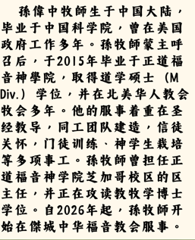
Bio: 孙伟中牧师

Slide 5
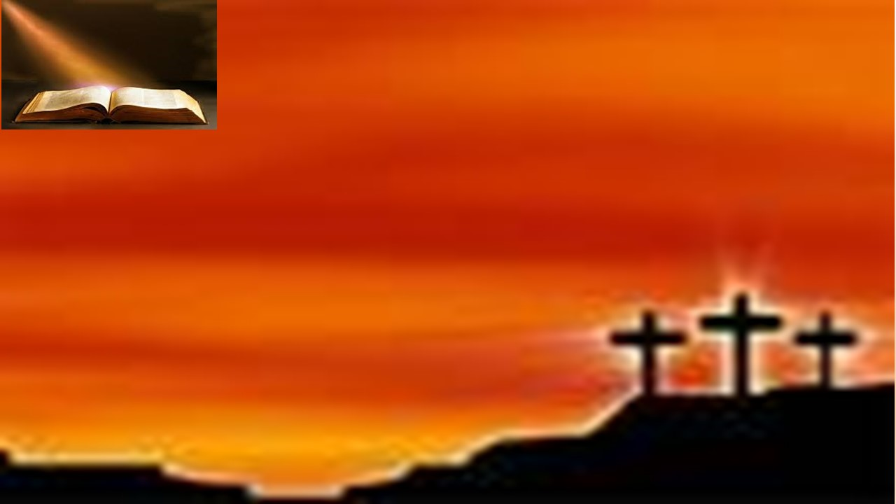
证道 Sermon
题目：创造的奥秘
讲员: 孙伟中牧师

Slide 6
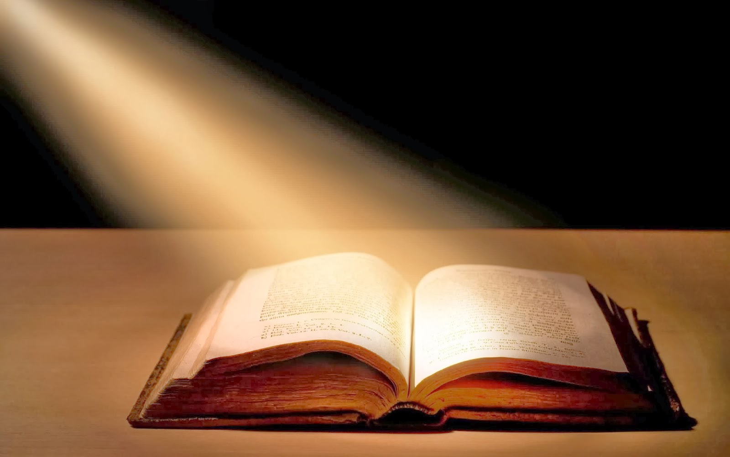


经文：创世记第一章

Slide 7
創世記 1
1 起初， 神創造天地。[a] 2 地是空虛混沌，深淵上面一片黑暗； 神的靈[b]運行在水面上。[c] 3 神說：「要有光」，就有了光。 4 神看光是好的，於是 神就把光和暗分開。 5 神稱光為「晝」，稱暗為「夜」。有晚上，有早晨，這是第一日。
神說：「眾水之間要有穹蒼，把水和水分開。」 7 神就造了穹蒼，把穹蒼以下的水和穹蒼以上的水分開。事就這樣成了。 8 神稱穹蒼為「天」。有晚上，有早晨，這是第二日。
9 神說：「天下面的水要聚集在一處，使乾地露出來。」事就這樣成了。 10 神稱乾地為「地」，稱聚集在一起的水為「海」。 神看為好的。 11 神說：「地要長出植物，就是含種子的五穀菜蔬，和會結果子、果子裏有種子的樹，在地上各從其類。」事就這樣成了。 12 於是地長出了植物：含種子的五穀菜蔬，各從其類；會結果子、果子裏有種子的樹，各從其類。 神看為好的。 13 有晚上，有早晨，這是第三日。

Slide 8
14 神說：「天上要有光體來分晝夜，讓它們作記號，定季節、日子、年份， 15 它們要在天空發光，照在地上。」事就這樣成了。 16 於是 神造了兩個大光體，大的管晝，小的管夜，又造了星辰。 17 神把這些光體擺列在天空，照在地上， 18 管理晝夜，分別光暗。 神看為好的。 19 有晚上，有早晨，這是第四日。
20 神說：「水要滋生眾多有生命之物；要有鳥飛在地面以上，天空之中。」 21 神就創造了大魚和在水裏滋生的各樣活動的生物，各從其類，以及各樣有翅膀的鳥，各從其類。 神看為好的。 22 神就賜福給這一切，說：「要繁殖增多，充滿在海的水裏；飛鳥也要在地上增多。」 23 有晚上，有早晨，這是第五日。
24 神說：「地要生出有生命之物，各從其類，就是牲畜、爬行動物、地上的走獸，各從其類。」事就這樣成了。 25 於是 神造了地上的走獸，各從其類；牲畜，各從其類；和地上一切的爬行動物，各從其類。 神看為好的。。

Slide 9
26 神說：「我們要照着我們的形像，按着我們的樣式造人，使他們管理海裏的魚、天空的鳥、地上的牲畜和全地，以及地上爬的一切爬行動物。」 27 神就照着他的形像創造人，照着 神的形像創造他們[d]；他創造了他們，有男有女。 28 神賜福給他們， 神對他們說：「要生養眾多，遍滿這地，治理它；要管理海裏的魚、天空的鳥和地上各樣活動的生物。」 29 神說：「看哪，我把全地一切含種子的五穀菜蔬和一切會結果子、果子裏有種子的樹，都賜給你們；這些都可作食物。 30 至於地上一切的走獸、天空一切的飛鳥，並一切在地上爬行的，有生命的動物，我把綠色植物賜給牠們作食物。」事就這樣成了。 31 神看一切所造的，看哪，都非常好。有晚上，有早晨，這是第六日。

Slide 10

创造的奥秘
《创世记》第1章
正道福音神学院
孙伟中牧师

Slide 11
《创世记》
《创世记》是一本种子的书：圣经中一切真理的种子，都隐藏在《创世记》里。(例如三一神、基督、教会、赎罪、新约、旧约、恩典、律法、因信称义、末日审判...。)
以后随着历史的发展，启示逐渐揭开。最终到了《启示录》，启示完成，神的旨意实现。
《创世记》四件事：神创造，人堕落，神审判（洪水），神救赎
《创世记》四个人：亚伯拉罕，以撒，雅各，约瑟

Slide 12
¹ 起初，神创造天地。² 地是空虚混沌，渊面黑暗；神的灵运行在水面上。
³ 神说：要有光，就有了光。 ⁴ 神看光是好的，就把光暗分开了。 ⁵ 神称光为昼，称暗为夜。有晚上，有早晨，这是头一日。
⁶ 神说：诸水之间要有空气，将水分为上下。 ⁷ 神就造出空气，将空气以下的水、空气以上的水分开了。事就这样成了。 ⁸ 神称空气为天。有晚上，有早晨，是第二日。
⁹ 神说：天下的水要聚在一处，使旱地露出来。事就这样成了。 ¹⁰ 神称旱地为地，称水的聚处为海。神看着是好的。
¹¹ 神说：地要发生青草和结种子的菜蔬，并结果子的树木，各从其类，果子都包着核。事就这样成了。 ¹² 于是地发生了青草和结种子的菜蔬，各从其类；并结果子的树木，各从其类；果子都包着核。神看着是好的。¹³ 有晚上，有早晨，是第叁日。
¹⁴ 神说：天上要有光体，可以分昼夜，作记号，定节令、日子、年岁， ¹⁵ 并要发光在天空，普照在地上。事就这样成了。 ¹⁶ 于是 神造了两个大光，大的管昼，小的管夜，又造众星， ¹⁷ 就把这些光摆列在天空，普照在地上， ¹⁸ 管理昼夜，分别明暗。神看着是好的。¹⁹ 有晚上，有早晨，是第四日。

Slide 13
²⁰ 神说：水要多多滋生有生命的物；要有雀鸟飞在地面以上，天空之中(原文作天空的表面)。 ²¹ 神就造出大鱼和水中所滋生各样有生命的动物，各从其类；又造出各样飞鸟，各从其类。神看着是好的。 ²² 神就赐福给这一切，说：滋生繁多，充满海中的水；雀鸟也要多生在地上。²³ 有晚上，有早晨，是第五日。
²⁴ 神说：地要生出活物来，各从其类；牲畜、昆虫、地上的野兽，各从其类。事就这样成了。 ²⁵ 于是 神造出野兽，各从其类；牲畜，各从其类；地上一切昆虫，各从其类。神看着是好的。
²⁶ 神说：我们要照着我们的形象、按着我们的样式造人，使他们管理海里的鱼、空中的鸟、地上的牲畜，和全地，并地上所爬的一切昆虫。²⁷神就照着自己的形象造人，乃是照着他的形象造男造女。 ²⁸ 神就赐福给他们，又对他们说：要生养众多，遍满地面，治理这地，也要管理海里的鱼、空中的鸟，和地上各样行动的活物。
²⁹ 神说：看哪，我将遍地上一切结种子的菜蔬和一切树上所结有核的果子全赐给你们作食物。 ³⁰ 至于地上的走兽和空中的飞鸟，并各样爬在地上有生命的物，我将青草赐给他们作食物。事就这样成了。 ³¹ 神看着一切所造的都甚好。有晚上，有早晨，是第六日。

Slide 14
《创世纪》第一章，记述了神六天的创造，这个创造首先是通过把无序变成有序，然后，神再把新的受造物添加进来。
人的被造是神创造的顶峰，神创造人有一些独特的地方：
神在前五天的创造，有一个固定的模式，但是到了第六天，当神创造人的时候，这个模式就改变了。
前五天的模式：神说……，要……，就(神就)…… ，事就这样地成了，……神看着是好的。
第六天的模式：神说……，我们要……，使他们……，神就……，事就这样成了。神看着一切所造的都甚好。

Slide 15


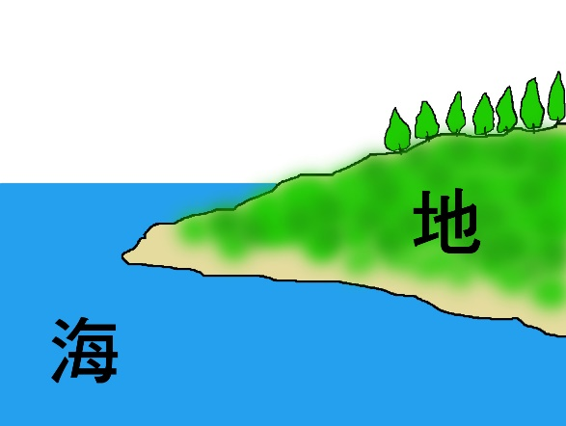


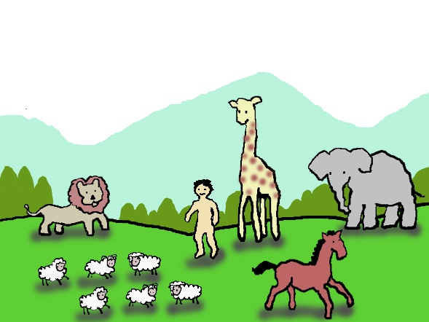
神创造的奥秘（以下2张改编自圣经简报站）
第一日
第二日
第三日
分开
无
序
到
有
序
第四日
第五日
第六日
添加
添
加
被
造
物

Slide 16
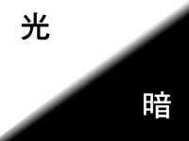





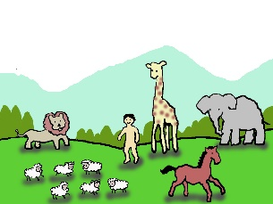
混沌
无
序
到
有
序
分开光、暗
分开上、下
分开海、陆
植物出现
添
加
被
造
物
日、月、星出现
定节令、日、年
鱼、鸟出现
细致
有序
陆上动物出现
人类出现

Slide 17
3 神说：要有光，就有了光。 4 神看光是好的，就把光暗分开了。 5 神称光为昼，称暗为夜。有晚上，有早晨，这是头一日。
6 神说：诸水之间要有空气，将水分为上下。 7 神就造出空气，将空气以下的水、空气以上的水分开了。事就这样成了。 8 神称空气为天。有晚上，有早晨，是第二日。
9 神说：天下的水要聚在一处，使旱地露出来。事就这样成了。 10 神称旱地为地，称水的聚处为海。神看着是好的。（第三日）
思考题一：在神的创造过程中，每一次神创造完成后，都有一句神看着自己的创造是好的，只有一天圣经没有说“神看着自己的创造是好的”，请问是哪一天？（观察性问题）
试着思想一下为什么？（解释性问题）
圣经这样写，对我们有什么启发和领悟？（应用性问题）

Slide 18
试着思想一下为什么？（解释性问题）
释经学原则：新约可以解释旧约。旧约不清楚的地方，会在新约中解释出来。
“11 要穿戴神所赐的全副军装，就能抵挡魔鬼的诡计。 12 因我们并不是与属血气的争战，乃是与那些执政的、掌权的、管辖这幽暗世界的，以及天空属灵气的恶魔争战。” （弗6：11-12）
“1 你们死在过犯罪恶之中，他叫你们活过来。 2 那时，你们在其中行事为人，随从今世的风俗，顺服空中掌权者的首领，就是现今在悖逆之子心中运行的邪灵”。（弗2：1-2）
圣经这样写，对我们有什么启发和领悟？（应用性问题）

Slide 19
神创造人的解经实例
26 神说：我们要照着我们的形象、按着我们的样式造人，使他们管理海里的鱼、空中的鸟、地上的牲畜，和全地，并地上所爬的一切昆虫。27 神就照着自己的形象造人，乃是照着他的形象造男造女。 28 神就赐福给他们，又对他们说：要生养众多，遍满地面，治理这地，也要管理海里的鱼、空中的鸟，和地上各样行动的活物。（创1：26-31）

Slide 20
神创造人的解经实例
这段经文几次提到了神？
神(3次)，我们(3次)，自己(他)的形象(2次)。
这段经文几次提到了人？
人(2次)，他们(3次)，男女(1次)，
这段经文的几个主要动词？
造(4次)，管理、治理(3次)

Slide 21
神创造人的解经实例
这段经文向我们展示了神造人时候的三种关系：
所给予人的一个地位，二种责任。
第一种关系即是人与神的关系：神给了人尊贵的荣耀和地位。我们本有神的形象和样式。
第二种关系是人与物的关系：人是地球的管理者。这是神托付人的责任之一，管理好神所造的生物和地球。

Slide 22
神创造人的解经实例
这段经文向我们展示了神造人时候的三种关系：
所给予人的一个地位，二种责任。
第三种关系是人与人之间的关系：人要生养众多，遍满地面，治理这地。人与人是合作者，这是神给人的责任之二。人的合作要以敬畏神为中心，如此，人才能够做到生养众多，遍满地面，治理这地。

Slide 23
地球被水覆盖
水：原始汤
空虚混沌
1 起初，神创造天地。2 地是空虚混沌，渊面黑暗；神的灵运行在水面上。

Slide 24
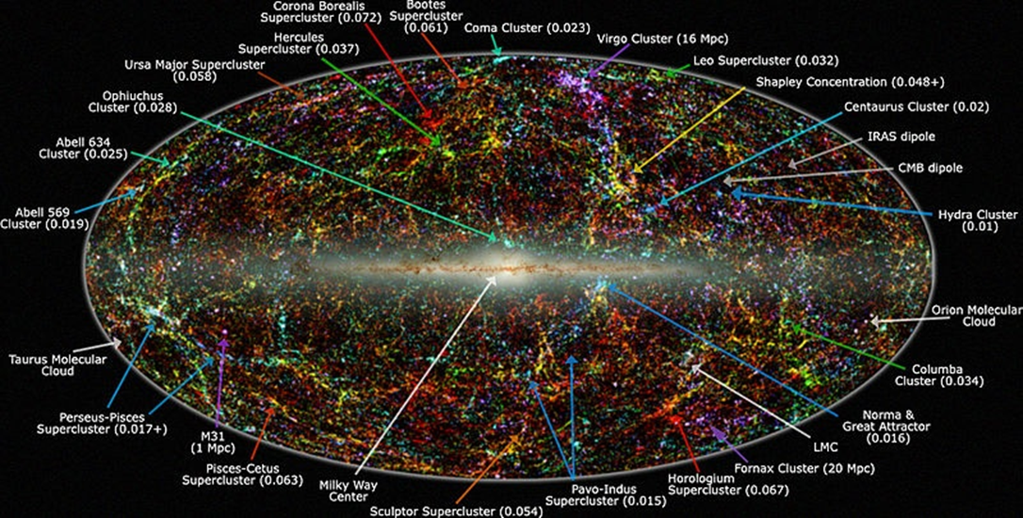
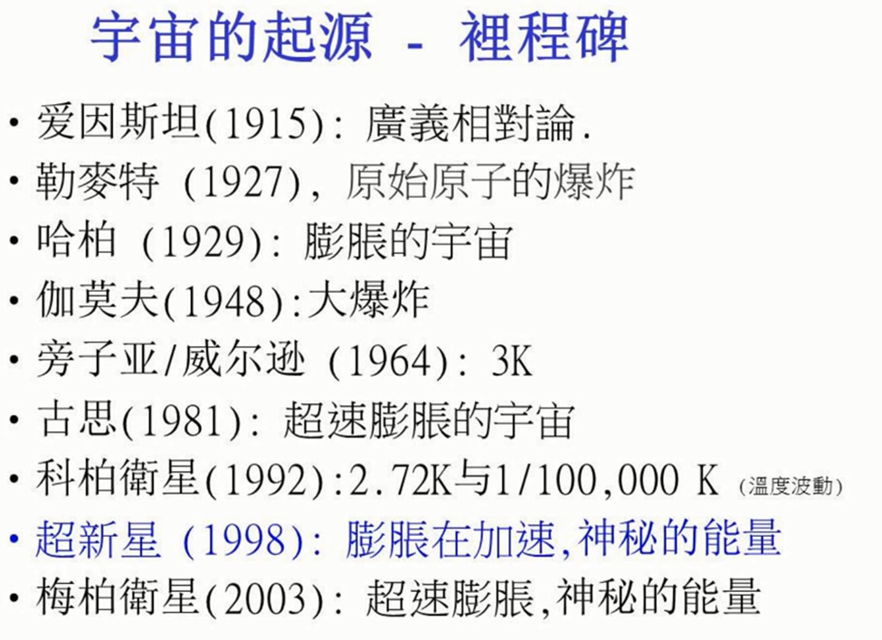
起初，神创造天地
1，石破天惊的宣告：宇宙不仅有一个起源，而且有一个超自然的起源。（宇宙大爆炸理论的证实）

Slide 25

地是空虚混沌，渊面黑暗
2，空虚混沌：表明神的创造开始时，是一个无序的状态。
神的创造将是把无序变成有序。
史蒂芬·霍金（Stephen Hawking）
《時間簡史：從大爆炸到黑洞》
坚定的无神论者，他在书中陈述了宇宙大爆炸开始时的几个阶段：第一个就是“混沌”阶段。

Slide 26
神的灵运行在水面上
释经学原则：新约可以解释旧约。旧约不清楚的地方，会在新约中解释出来。
这是一句非基督徒读不懂的经文，但是新约给了我们答案：新约的哪一节经文给了我们答案呢？
“神是个灵，所以拜他的必须用心灵和诚实拜他”。（约4：24）

Slide 27

第一日
昼
夜
神说：「要有光」，就有了光。神看光是好的，就把光暗分开了。神称光为「昼」，称暗为「夜」。有晚上，有早晨，这是头一日。

Slide 28
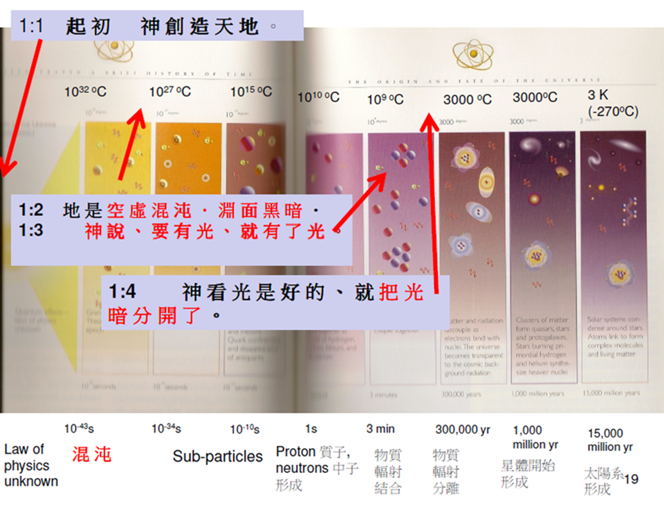

Slide 29
奥秘：空气以上/空气以下的水
6 神说：诸水之间要有空气，将水分为上下。7 神就造出空气，将空气以下的水、空气以上的水分开了。事就这样成了。8 神称空气为天。有晚上，有早晨，是第二日。
《创世记》7章11-12节
11 当挪亚六百岁，二月十七日那一天，大渊的泉源都裂开了，天上的窗户也敞开了 12 四十昼夜降大雨在地上。

Slide 30
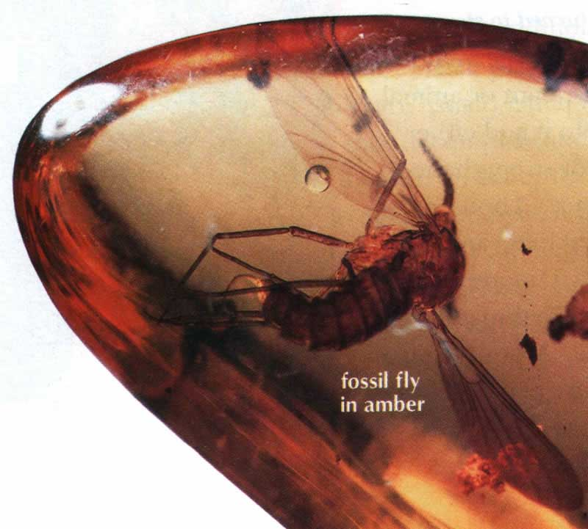
第二日
空气以上的水：可能在高空形成一层冰层，阻挡来自外太空的辐射线，同时使大气压力升高，使地球像是一个大温室。
研究琥珀化石中的气泡得知，上古时代的空气，氧浓度达32%，为现在的1.5倍。在此高压高氧下，上古动植物都比现在长寿、巨大。
这层高空冰层可能在大洪水时消失，以致洪水后人类寿命遽减，恐龙大量绝种。
空气以
上的水
空气
(天)
空气以
下的水

Slide 31
圣经中其他关于创造的经文
《耶利米书》10:12
耶和華用能力創造大地，用智慧建立世界，用聰明鋪張穹蒼。
《箴言》8章：27-29
27 祂立高天，我在那里；祂在渊面的周围，划出圆圈。28 上使穹苍坚硬，下使渊源稳固，29 为沧海定出界限，使水不越过祂的命令，立定大地的根基。

Slide 32
总结：神创造天地的六个步骤
1 立高天；
2 在渊面的周围，画出圆圈；
3 上使穹苍坚硬；
4 下使渊愿稳固；
5 为仓海定出界限；
6 立大地的根基
奥秘哉！神伟大的创造!

